Slide 1
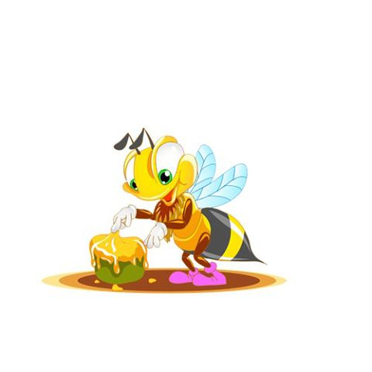
Математическая
полянка
Презентацию подготовила: Чиданова Ольга Владимировна

Slide 2
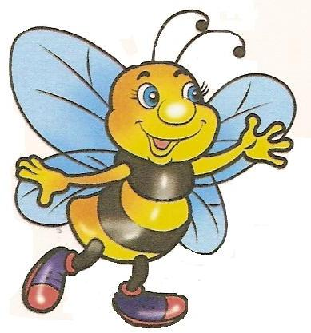
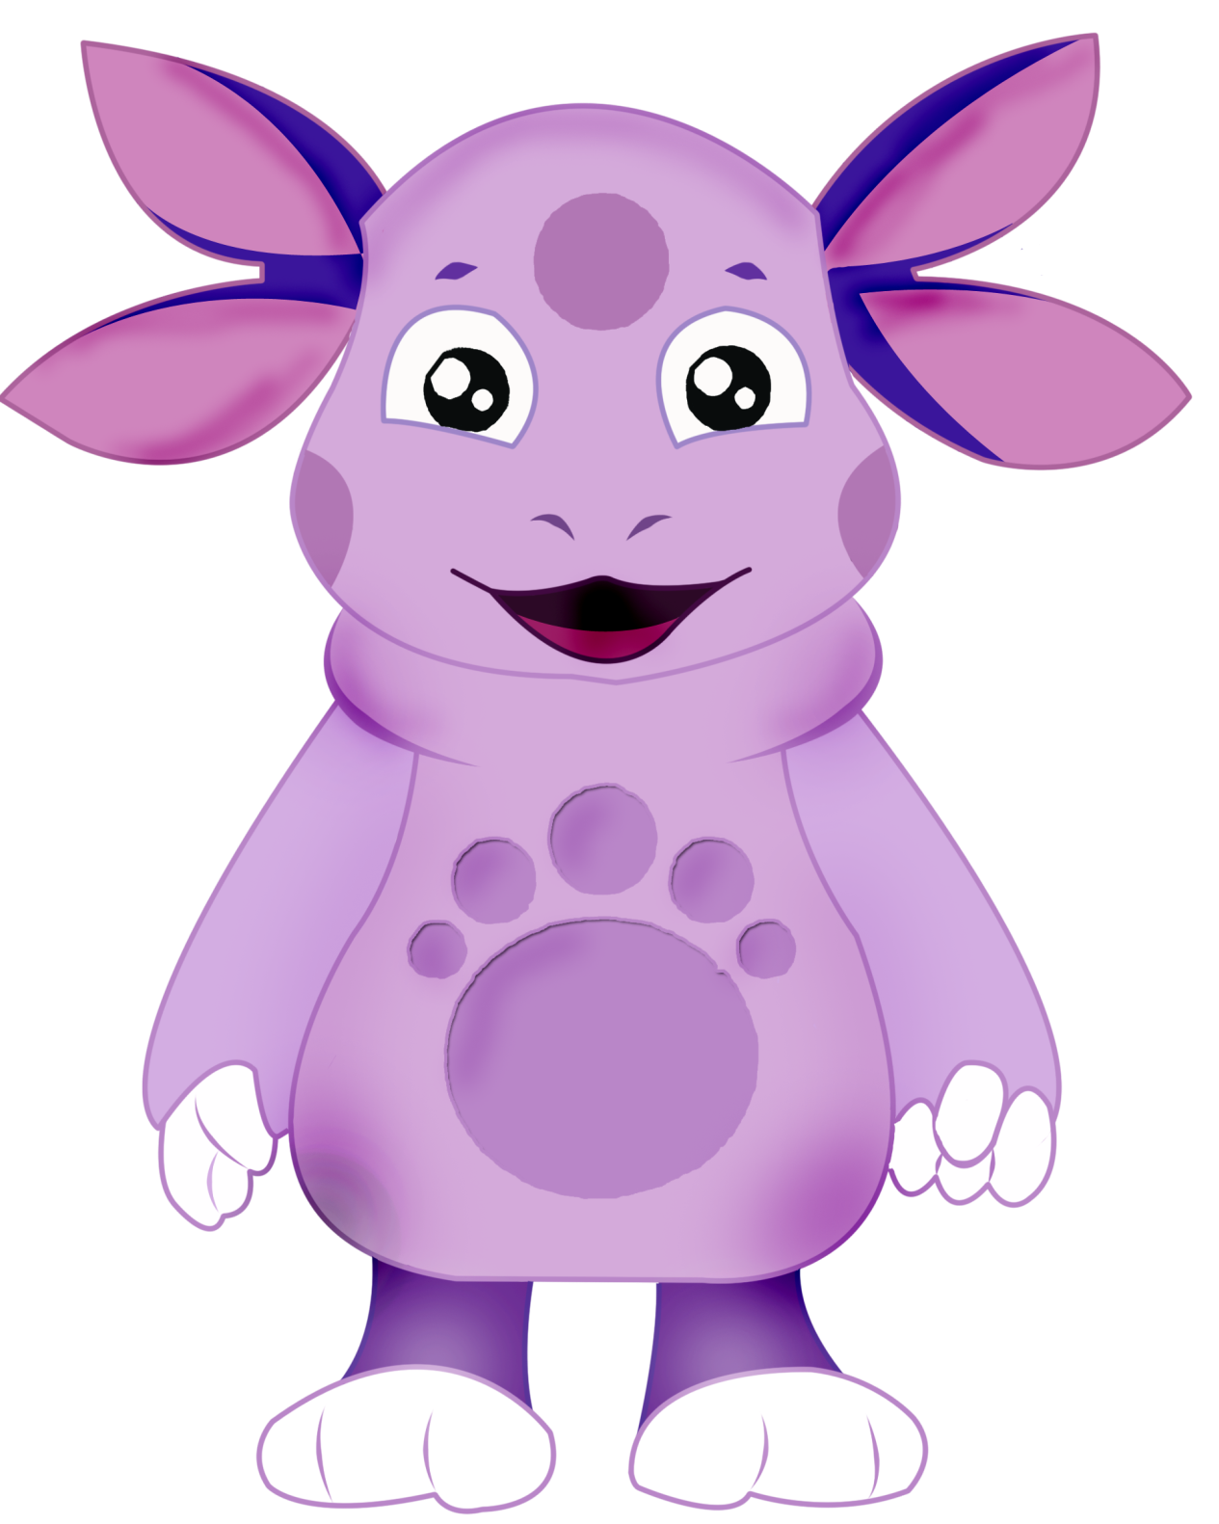

Slide 5
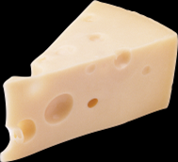

Slide 7
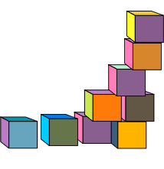
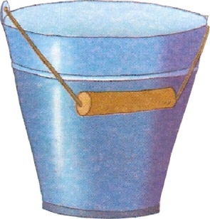

Slide 8
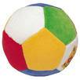

Slide 9
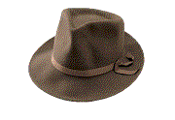
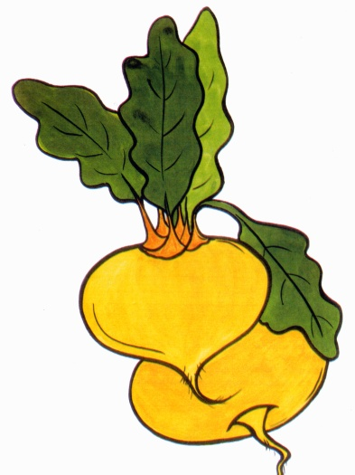
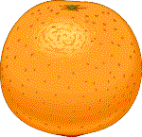

Slide 10
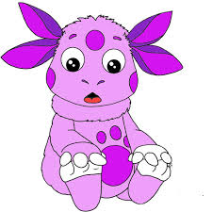
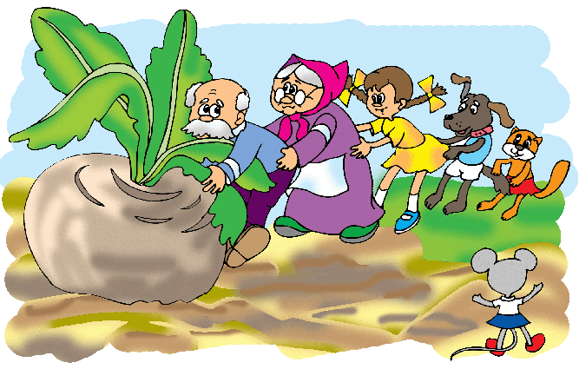
6
Репка выросла большая! Вот компания какая Собирает урожай. Ну-ка, всех их сосчитай!

Slide 11
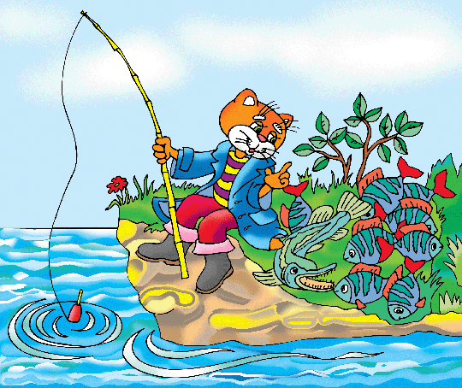
На траве лежит улов. Сосчитайте, сколько штук Он поймал зубастых щук? Сколько выловил Корней Полосатых окуней?
1
7

Slide 12
6
Надевали совушки Шляпы на головушки. А одна всю ночь летала,
Шляпу где-то потеряла.
И сидит одна. Сердита, Голова-то непокрыта! Клювик вниз, поджала лапы. Сколько сов надели шляпы?

Slide 13
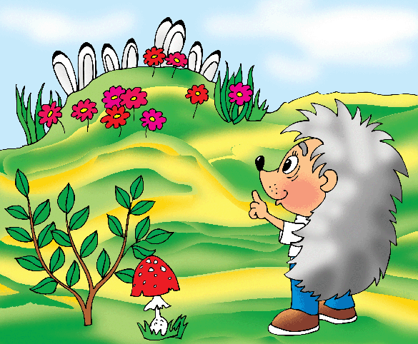
Ушки над бугром торчат... Пара — это зайка. Сколько за бугром зайчат?
Ну-ка, сосчитай-ка! И на той же кочке Сосчитай цветочки.
4
10

Slide 14
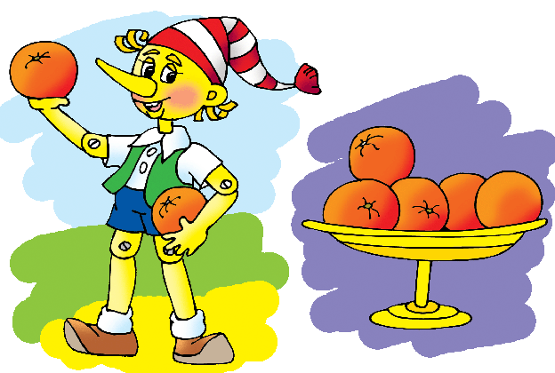
Съем огромный апельсин, А потом ещё один. Сможешь в вазе сосчитать Сколько остаётся? ...
Посмотри сперва на вазу, А потом считай все сразу: Если б я не ел совсем,
Сколько их было?...
5
7

Slide 16
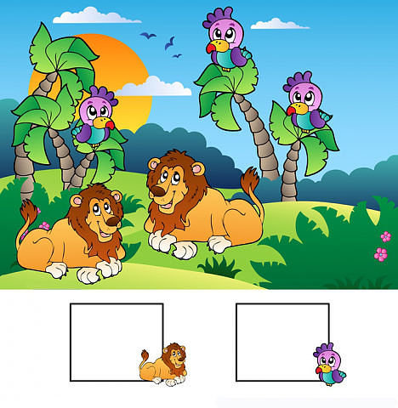

Slide 17
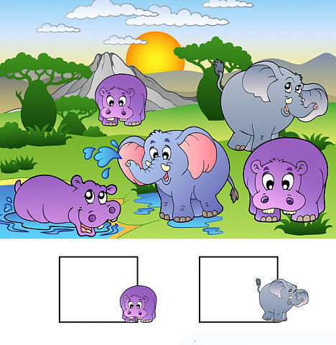

Slide 18
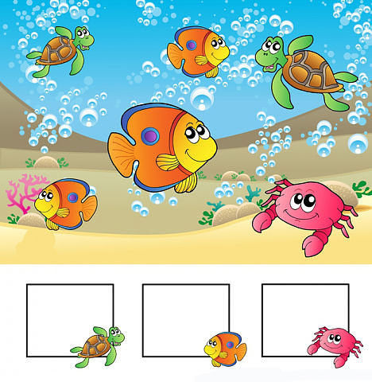

Slide 19
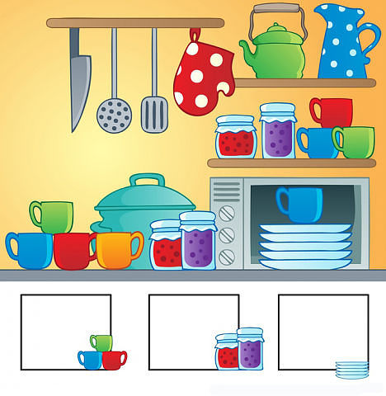

Slide 20
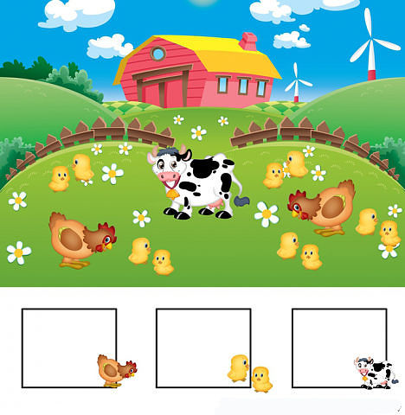

Slide 21
Спасибо за участие!

